Slide 1
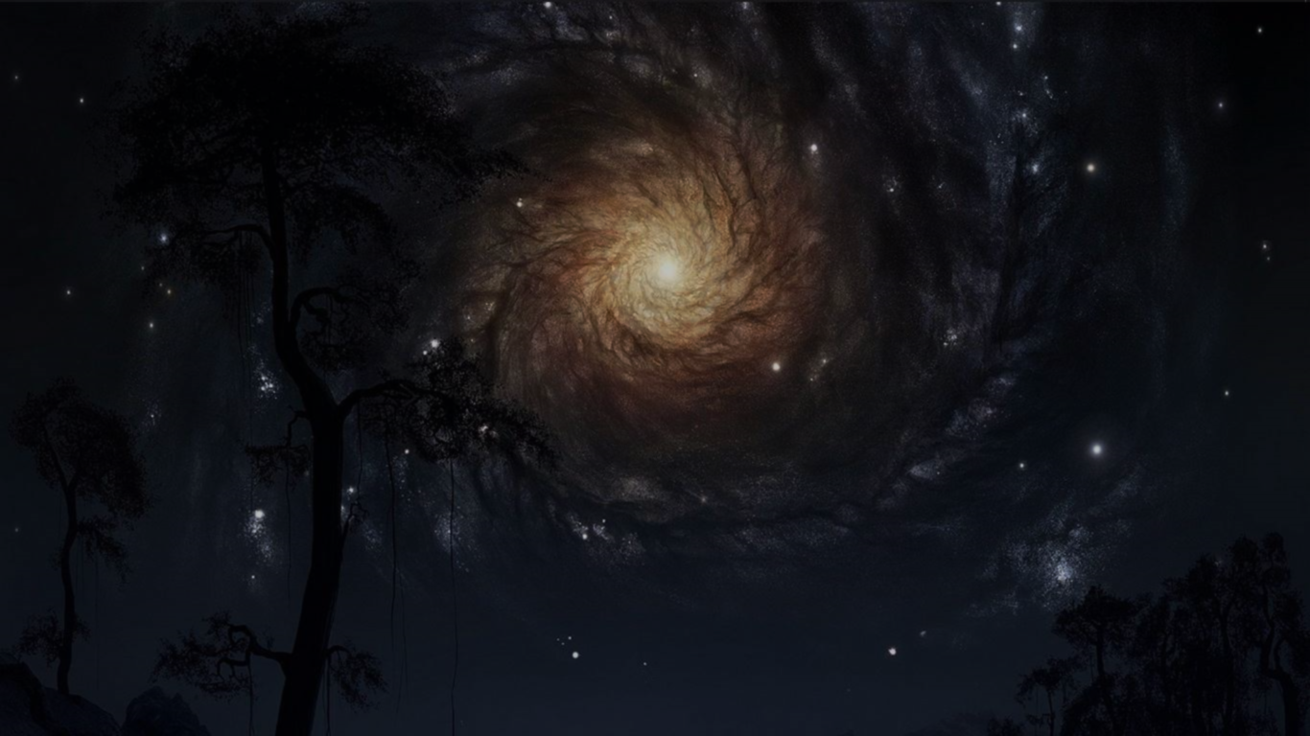


DorivaTech
Curso básico de Git & GitHub
Aula 04 – Instalação do Git
Notes:
Layout criado para os meus slides no YouTube

Slide 2
Onde baixar?
https://git-scm.com/

Slide 3
DorivaTech
Obrigado pela sua atenção
Notes:
Layout criado para os meus slides no YouTube

